Slide 1
АГРОПОРТ
Прогноз цен на зерно и масличные
с открытой проверкой точности
Помогаем хозяйствам выбрать момент продажи урожая на основе модели,
точность которой измерена на истории и опубликована
ООО «МАТ-Лабс» · заявка на статус участника «Сколково»
Кластер: [ЗАПОЛНИТЬ]

Slide 2
02
Проблема: когда продавать урожай
Цена производителя меняется на проценты в месяц, а решение принимается по интуиции
11.63%
20.46%
3.38%
средняя ошибка правила «цена не изменится» для пшеницы на 6 месяцев (2020–2026)
то же для подсолнечника — цена семечки ещё волатильнее
средняя ошибка того же правила для пшеницы даже на 1 месяц вперёд
Аналитика на рынке — либо мнения без измеренной точности, либо дорогие терминалы для трейдеров. Малым и средним хозяйствам нечем проверить прогноз.
АгроПорт · agroport-ai.ru/tech

Slide 3
03
Решение
Прогноз цены на 1, 3 и 6 месяцев с интервалом — и честное сравнение с простым ориентиром
Прогноз
Интервал
Цена производителя по пшенице, кукурузе и подсолнечнику на 1/3/6 месяцев
80% диапазон, построенный по реальным ошибкам модели на истории
Проверка
Контекст
Ошибка модели и ориентира показаны рядом — пользователь видит, где модели можно доверять
Новости рынка, котировки, база хозяйств и CRM в одном окне
АгроПорт · agroport-ai.ru/tech

Slide 4
04
Технология
Модель трансмиссии мировых цен на внутренний рынок РФ
Данные
Признаки
Модель
Выход
Росстат: цены производителей с 2008 г.
Всемирный банк: мировые цены
Банк России: курс
Импульс цены
Мировая цена в рублях
Спред к экспортному паритету
Сезонность
Гребневая регрессия
Вес сигнала подбирается
на валидации
Прогноз на 1/3/6 мес
80% интервал
Метрики точности
›
›
›
Новизна: учёт нестационарной связи внутренней и мировой цены в условиях экспортных пошлин и публичный протокол проверки точности.
АгроПорт · agroport-ai.ru/tech

Slide 5
05
Точность, измеренная на истории
Подбор параметров 2012–2019 · оценка 2020–2026 скользящим окном · модель видит только прошлое
Культура | Горизонт | Ошибка модели | Ориентир | Улучшение | Направление
Пшеница | 1 мес | 3.34% | 3.38% | +1.1% | 58.2%
Пшеница | 3 мес | 9.05% | 8.22% | -10.0% | 58.4%
Пшеница | 6 мес | 14.18% | 11.63% | -21.9% | 47.3%
Кукуруза | 1 мес | 5.45% | 4.65% | -17.1% | 57.0%
Кукуруза | 3 мес | 10.53% | 9.41% | -11.9% | 62.3%
Кукуруза | 6 мес | 14.22% | 14.47% | +1.8% | 63.5%
Подсолнечник | 1 мес | 5.25% | 6.0% | +12.6% | 73.4%
Подсолнечник | 3 мес | 12.37% | 13.77% | +10.1% | 71.4%
Подсолнечник | 6 мес | 20.46% | 20.46% | +0.0% | —
Показываем и слабые места: где модель не лучше ориентира — это задача следующего этапа R&D.
АгроПорт · agroport-ai.ru/tech

Slide 6
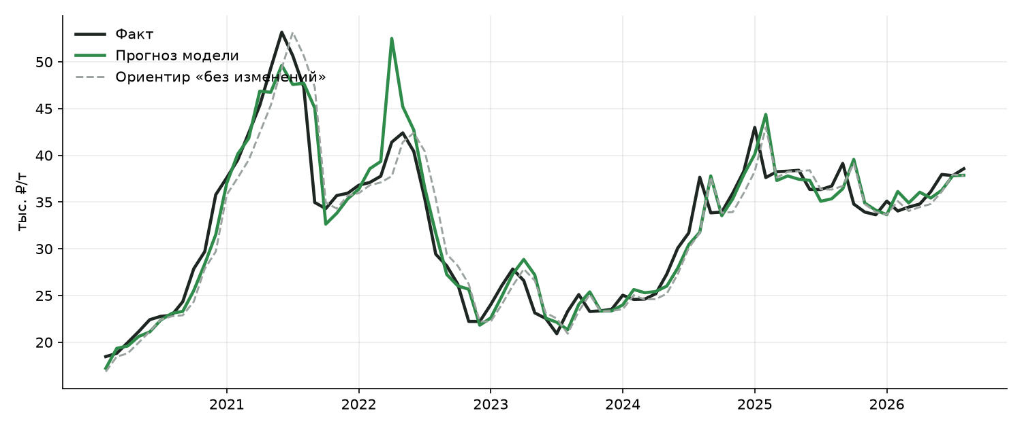
06
Проверка на истории: подсолнечник, 1 месяц
Ошибка модели 5.25% против 6.0% у ориентира · направление угадано в 73.4% случаев
АгроПорт · agroport-ai.ru/tech

Slide 7
07
Продукт уже работает
agroport-ai.ru
Работает
Прогноз цен с проверкой на истории
Работает
Лента новостей АПК из открытых источников
Работает
База 2 864 хозяйств, рейтинг перспективности, CRM
Частично
Сбор и накопление рыночных котировок
Частично
Маркетплейс объявлений с модерацией
В разработке
NDVI по полю (Sentinel-2), прогноз урожайности
АгроПорт · agroport-ai.ru/tech

Slide 8
08
Клиенты и рынок
Хозяйства
Трейдеры и переработчики
Банки и страховщики
Когда продавать урожай
Где и у кого закупать
Ценовые сценарии и риски
TAM: [ЗАПОЛНИТЬ: объём, источник]
SAM: [ЗАПОЛНИТЬ]
SOM: [ЗАПОЛНИТЬ]
Конкуренты и наше отличие: [ЗАПОЛНИТЬ]
АгроПорт · agroport-ai.ru/tech

Slide 9
09
Бизнес-модель и текущие показатели
Тарифы опубликованы на сайте; цены — гипотеза, проверяется на первых клиентах
Базовый
Профессионал
Корпоративный
0 ₽
1 490 ₽/мес
8 900 ₽/мес
новости, базовые прогнозы
все горизонты, экспорт
API, интеграции
Пользователи в системе: 3 · хозяйств в базе: 2 864
Платящие клиенты: [ЗАПОЛНИТЬ] Выручка: [ЗАПОЛНИТЬ]
Пилоты / письма поддержки: [ЗАПОЛНИТЬ]
АгроПорт · agroport-ai.ru/tech

Slide 10
10
Дорожная карта R&D
Этап 1
Этап 2
Этап 3
Этап 4
Проверяемый прогноз цен
Пошлины и квоты в модели, региональные ряды, сравнение с SARIMA и бустингом
NDVI по контуру поля (Sentinel-2)
Прогноз урожайности по погоде и NDVI
Выполнено
[ЗАПОЛНИТЬ: срок]
[ЗАПОЛНИТЬ: срок]
[ЗАПОЛНИТЬ: срок]
Бюджет R&D: [ЗАПОЛНИТЬ: сумма и структура — см. пакет заявки]
АгроПорт · agroport-ai.ru/tech

Slide 11
11
Команда и запрос
[ЗАПОЛНИТЬ: ФИО]
[ЗАПОЛНИТЬ: роль]
[ЗАПОЛНИТЬ: опыт]
[ЗАПОЛНИТЬ: ФИО]
[ЗАПОЛНИТЬ: роль]
[ЗАПОЛНИТЬ: опыт]
[ЗАПОЛНИТЬ: ФИО]
[ЗАПОЛНИТЬ: роль]
[ЗАПОЛНИТЬ: опыт]
Запрос: статус участника «Сколково» для развития R&D-этапов 2–4
[ЗАПОЛНИТЬ: грант / инвестиции / партнёрства]
Методика и живые метрики: agroport-ai.ru/tech

